Slide 1
Классификация ландшафтов
«Ландшафтная экология»
8 класс
Автор: Половникова О.В., учитель экологии МБОУ-СОШ №1
р.п. Степное Советский район Саратовская область

Slide 2
Для образования самостоятельного ландшафта необходимы основные условия:
Территория, на которой формируется ландшафт, должна иметь однородный геологический фундамент;
Последующая история развития ландшафта на всем его пространстве должна была протекать одинаково;
Климат должен быть одинаков на всем пространстве ландшафта и при любых сменах климатических условий он остается однообразным.

Slide 3
Иерархия геосистем
Геосистемные уровни | Иерархические таксоны геосистем
1. ПЛАНЕТАРНЫЙ | Ландшафтная оболочка Географические пояса Континенты и океаны Субконтиненты Природные зоны
2. РЕГИОНАЛЬНЫЙ | Физико-географические страны Физико-географические области Физико-географические провинции Физико-географические районы Ландшафты
3. ЛОКАЛЬНЫЙ | Местности Урочища Подурочища Фации

Slide 4
Основные термины
Таксон – группа объектов в классификации, объединенных на основании общих свойств и признаков.
Секторность природных комплексов – географическая закономерность, которая выражается в смене основных природных показателей по долготе: от океанов вглубь материков.
Экотон –полоса с постепенным переходом от одного ПТК к другому, когда точно установить границу разных ПТК сложно.

Slide 5
Структурно-генетическая классификация ландшафтов по В.А. Николаеву
Таксон | Основание деление | Примеры ландшафтов
Отдел | Тип контакта взаимодействия геосфер | Наземные, земноводные, водные, подводные.
Разряд | Термические параметры географических поясов | Арктические, субарктические, бореальные, субтропические.
Подразряд | Континентальность, секторные климатические различия. | Приокеанические, умеренно-континентальные, континентальные.
Семейство | Региональная локализация на уровне физико-географических стран. | Бореальные, восточно-европейские, западносибирские, туранские.
Класс | Морфоструктурный мегарельеф | Равнинные, горные.
Подкласс | Морфоструктурный макрорельеф | Равнинные: возвышенные, низменные, низинные. Горные: низкогорные, высокогорные.

Slide 6
Структурно-генетическая классификация ландшафтов по В.А. Николаеву
Таксон | Основание деление | Примеры ландшафтов
Тип | Типы почв и классы растительных формаций. | Таёжные, широколиственные, лесостепные, степные, пустынные.
Подтип | Подтипы почв и подклассы растительных формаций. | Северотаежные, южно-таежные, луговые, болотные, солончаки.
Род | Морфология и генезис рельефа ( генетический тип ландшафта). | Холмистые, моренные, водно-ледниковые, древнеаллювиальные.
Подрод | Литология поверхностных отложений. | Суглинистые, песчаные, каменистые, щебенчатые.
Вид | Сходство доминирующих урочищ. | Западно-сибирские равнинные возвышенные степные ландшафты с разнотравными степями на легкосуглинистых черноземах.

Slide 7
Природное районирование
Методы выявления ПТК
На основе
климатических различий
На основе различий
геологического строения
Арктические пустыни
Тундра и лесотундра
Тайга
Смешанные и лиственные
леса
Лесостепи и степи
Полупустыни и пустыни
Русская равнина
Северный Кавказ
Уральские горы
Западно-Сибирская равнина
Северо-Восток Сибири
Пояс гор Южной Сибири
Дальний Восток

Slide 8
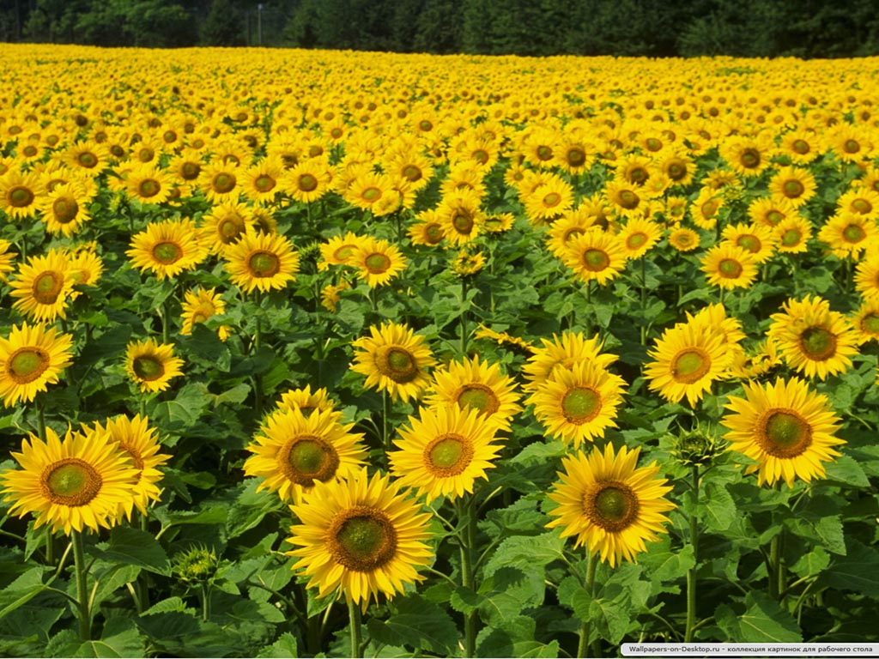
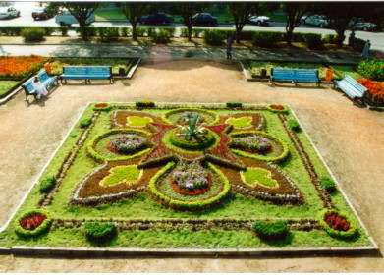
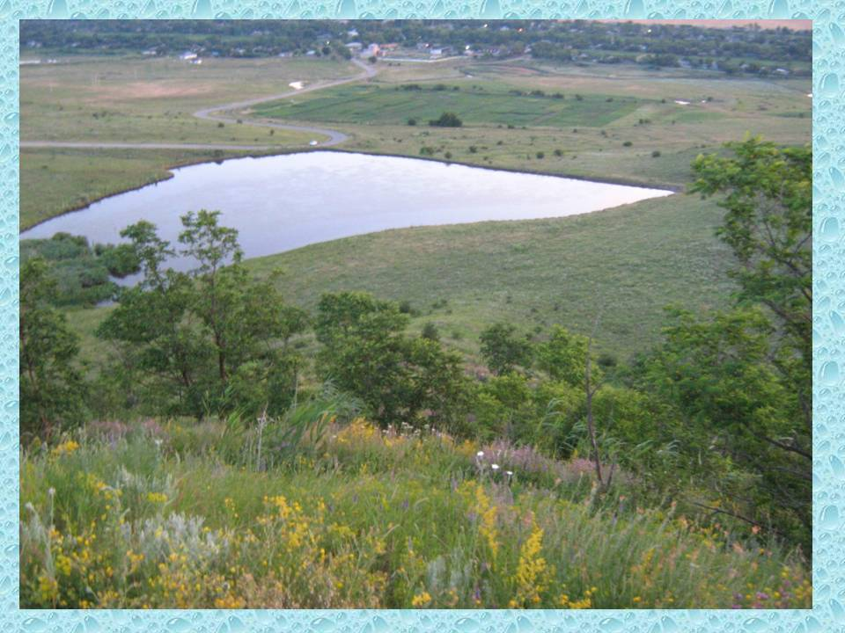
Антропогенные ландшафты

